Slide 1


Erasmus+ Capacity Building in Higher Education
เสริมสร้างศักยภาพเพื่อการพัฒนานวัตกรรมการประกอบการทางสังคม ท่ามกลางกระแสการเปลี่ยนแปลงการประกอบธุรกิจในประเทศไทยและเมียนมาร์
โครงการอ้างอิง.EPP-1-2019-1-AT-EPPKA2-CBHE-JP
ระยะเวลา: 36 เดือน (15/01/2020-14/01/2023)
วันที่ 3-5 กุมภาพันธ์ 2564

Slide 2

วันที่3

Slide 4
What shall we focus on เราจะ
มุ่งเน้นในด้านใด
SOCIAL IMPACT ผลกระทบทางสังคม
BRANDING THE IMPACT การสร้างแบรนด์ให้กับผลกระทบที่สร้างขึ้น
SOCIAL IMPACT ASSESSMENT การประเมินผลกระทบทางสังคม
BASED ON CASES AND “STORIES” การสร้างสตอรี่ขึ้นหรือเรื่องราวในแต่ละกรณี

Slide 5


Social Business Canvas
ความท้าทายทางสังคม | ผู้ได้รับผลประโยชน์ | ปัจจัยนำเข้าจากศักยภาพของผู้รับผลประโยชน์ ü | พันธมิตร ü
 | กิจกรรมหลัก ü
ทรัพยากรที่ใช้ ü |  | สถานะผลลัพธ์ในอนาคตที่ต้องการ
ü
ü
มุมมองผู้รับผลประโยชน์

Slide 6
Social Business Canvas
ความท้าทายทางสังคม บริบทของสถานการณ์ปัจจุบัน (จำนวน ขนาดของปัญหา ลักษณะกายภาพของพื้นที่และอื่นๆ ต้นตอหลักของปัญหา อะไรคือปัจจัยที่ร่วมส่งผลต่อปัญหา แนวทางแก้ไขปัญหาระดับท้องถิ่นหรือระดับนานาชาติ | ผู้รับประโยชน์ ผู้รับประโยชน์กลุ่มเป้าหมาย (อายุ เพศ ถินฐาน ระดับการศึกษา ประสบการณ์การทำงาน สถานะและรูปแบบการจดทะเบียนองค์กร) อะไรคือความต้องการ | ปัจจัยนำเข้าจากศักยภาพของผู้รับประโยชน์ อะไรคือกิจกรรมหลักของกิจการ อะไรคือกิจกรรมหลักของผู้รับประโยชน์ | พันธมิตร พันธมิตรทางสังคมที่ต้องการสร้างความร่วมมือ พันธมิตรทางธุรกิจที่ต้องการ องค์กรพันธมิตรที่จะร่วมมือ ที่ควาดว่าจะได้รับ
 | กิจกรรมหลัก อะไรคือกิจกรรมหลักของกิจการ อะไรคือกิจกรรมหลักของผู้รับประโยชน์
ทรัพยากรที่จำเป็น ทรัพยากรมนุษย์ที่จำเป็น วัสดุ อุปกรณ์ หรือวัตถุดิบที่จำเป็น ทรัพยากรทางการเงินที่จำเป็น โนว์ฮาวหรือความรู้ที่จำเป็น |  | สถานะ/ผลลัพธ์ที่ต้องการในอนาคต
มุมมองผู้รับผลประโยชน์
การตอบสนองความต้องการของลูกค้า
ปัญหา อุปสรรค และวิธีการแก้ปัญหา
วิธีการสร้างเครือข่าย

Slide 7

LET’S share

Slide 8

Tom casava case

Slide 9

พัก15 นาที

Slide 10

Prof. Nicholas ind

Slide 11
พัก 15 นาที

Slide 12

Social impact canvas
A tool to help plan, measure, and account for the changes you want to bring about in the world เครื่องมือที่จะช่วยในการวางแผน วัดผล และบันทึกการเปลี่ยนแปลงที่ต้องการให้เกิดขึ้นในโลก

Slide 13
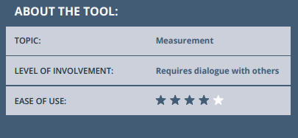

THIS TOOL WILL HELP YOU TO
เครื่องมือช่วยเหลือ
Build a common understanding of social changes you aspire to สร้างความเข้าใจร่วมกันเกี่ยวกับการเปลี่ยนแปลงทางสังคม
Develop a blueprint for success that will guide your work พัฒนาพิมพ์เขียวสู่ความสำเร็จที่จะเป็นแนวทางในการทำงาน
Identify measurable indicators to help you stay on course ตัวชี้วัดที่วัดผลได้
Agree the steps needed to maximize your social impact ขั้นตอนที่จำเป็นเพื่อเพิ่มผลกระทบทางสังคม
Communicate achievements in clear and compelling ways ความสำเร็จด้วยวิธีที่ชัดเจนและน่าสนใจ

Slide 14
Let’s take a step back why do you need to measure the impact of a social business? ทำไมถึงต้องมีการวัดผลกระทบธุรกิจเพื่อสังคม
Take a look at these examples of socials business and how they impact ตัวอย่างธุรกิจเพื่อสังคมที่เกิดขึ้น
TOMS Shoes: One for One รองเท้า TOMS ได้รับความสนใจจากข้อเท็จจริงที่ว่าเด็กจำนวนมากในประเทศกำลังพัฒนาขาดรองเท้าหรือหากมีก็ไม่มีขนาดหรือเป็นไปตามมาตรฐานขั้นพื้นฐานด้านสุขภาพและความปลอดภัย การจัดหารองเท้าที่เพียงพอสำหรับเด็กเป็นสิ่งสำคัญมาก TOMS: Shoes for Shoes จึงเริ่มต้นขึ้น หากคุณซื้อรองเท้าจากพวกเขาพวกเขาจะบริจาคให้กับเด็กที่ต้องการ รองเท้าเหล่านี้จะช่วยให้พวกเขาเล่นและไปโรงเรียนได้อย่างปลอดภัย: เสริมสร้างสุขภาพให้เข้าเหมาะสมการเข้าถึงการศึกษาและสร้างความมั่นใจ TOMS มอบรองเท้าใหม่ไปแล้วกว่า 95 ล้านคู่ให้กับเด็ก ๆ ที่ต้องการสำหรับทุกๆ 3 ยูโรที่ใช้ไปพวกเขาจะบริจาค 1 ยูโรเพื่อให้ความช่วยเหลือดังกล่าวทั่วโลก
แหล่งที่มา https://www.toms.com/nl/impact-report-emea.html

Slide 15
Another example อีกหนึ่งตัวอย่าง
One World Football Project: Transformative Power of Play
ด้วยสภาพการเล่นฟุตบอลและวัสดุที่เด็ก ๆ ในพื้นที่กำลังพัฒนาทำเป็นสิ่งที่ทำให้ทีมงานของ One World Football Project ตัดสินใจที่จะสร้างฟุตบอลที่ทนทานซึ่งจะใช้งานได้ทุกที่ในโลก: แข็งแกร่งพอสำหรับภูมิประเทศที่ขรุขระและทนทานพอที่จะใช้งานได้นานหลายปี สำหรับลูกบอลทุกลูกที่คุณซื้อพวกเขาจะบริจาคลูกบอลลูกที่สองให้กับองค์กรที่ทำงานร่วมกับเยาวชนในชุมชนที่ด้อยโอกาสทั่วโลก สิ่งนี้จะช่วยเพิ่มพลังแห่งการเล่นให้กับเด็ก ๆ หลายล้านคนที่ต้องการมันอย่างยิ่ง การสร้างผลกระทบของพวกเขา ในตอนนี้ทำให้ชีวิตกว่า 60 ล้านคนเปลี่ยนไป(จากเว็บไซต์)“ 5% ของรายได้จากการขาย One World Futbol นำไปมอบให้กับองค์กรต่างๆที่ใช้การเล่นและกีฬาทำงานกับเยาวชนในชุมชนที่ด้อยโอกาสทั่วโลก
ที่มา : https://www.oneworldplayproject.com/impact/

Slide 16

What should be measured?
TOMS
TOMS มอบรองเท้าใหม่กว่า 95 ล้านคู่ให้กับเด็ก ๆ ที่ต้องการและบริจาคส่วนหนึ่งของผลกำไรของพวกเขา
ONE WORLD FUTBALL
Their impact is now of over 60 million lives changed. การสร้างผลกระทบของพวกเขาในตอนนี้ทำให้ชีวิตกว่า 60 ล้านคนเปลี่ยนแปลงไป
Donating footballs and proceedings การดำเนินการบริจาคลูกฟุตบอล
These numbers aside, what is the aim?
“improving Health, providing access to Education and building Confidence” การเสริมสร้างสุขภาพให้เหมาะสมกับการการศึกษารวมทั้งช่วยสร้างความมั่นใจ
“transformative power of play to millions of children who need it most.” สิ่งนี้จะช่วยเพิ่มพลังแห่งการเล่นให้กับเด็กๆหลายล้านคนที่ต้องการมันอย่างจริงจัง
เราจะวัดสิ่งเหล่านี้อย่างไร

Slide 17

In a nutshell, as a social entrepreneur… บทสรุปสำหรับผู้ประกอบการเพื่อสังคม
The more profit you make, the more positive impact you CAN ยิ่งคุณทำกำไรได้มากเท่าไหร่ คุณก็สามารถทำสร้างผลกระทบทางบวกได้มากเท่านั้น
However, some types of impact are harder to measure (such as improved health or level of confidence, or social transformation) and will need more effort and resources to do so in the long-term. อย่างไรก็ตามผลกระทบบางประเภทนั้นวัดได้ยากกว่า (เช่นสุขภาพที่ดีขึ้นหรือระดับความมั่นใจหรือการเปลี่ยนแปลงทางสังคม) และจะต้องใช้ความพยายามและทรัพยากรมากขึ้นในการดำเนินการในระยะยาว
So, if you start a social business, plan resources (money, time, people) for impact evaluation. ดังนั้นหากคุณเริ่มต้นธุรกิจเพื่อสังคมให้วางแผนทรัพยากร (เงิน เวลา คน) เพื่อประเมินผลกระทบ

Slide 18

But WHY measuring is important?
ทำไมถึงการวัดผลกระทบถึงมีความสำคัญ
Builds TRUST with stakeholders สร้างความเชื่อถือกับผู้มีส่วนได้เสีย
Increases LOYALTY with consumers เพิ่มความภักดีต่อแบรนด์ธุรกิจจากลูกค้า
Resulting in more funding, spontaneous partnerships and revenue to further you cause เป็นการสร้างความยั่งยืนให้กับ เงินทุน พันธมิตร และรายได้
So again… ดังนั้น
The more profit you make, the more positive impact you CAN do. ยิ่งคุณทำกำไรได้มากเท่าไหร่ คุณก็สามารถสร้างผลกระทบเชิงบวกมากขึ้น
It is a cyclical process เป็นกระบวนการแบบวัฏจักร

Slide 19





Impact assessment
การประเมินผลกระทบ
According to
The B-Corp Handbook: how you can use business as a Force for Good, สามารถใช้ธุรกิจในการสร้างพลังในการทำความดีได้อย่างไร
there are 5 areas in which companies can evaluate their impact: มี5ด้านที่บริษัท สามารถประเมินผลกระทบได้
Workers ลูกทีม
Community (or Beneficiaries) ชุมชนหรือผู้รับผลประโยชน์
Environment สิ่งแวดล้อม
Governance ธรรมาภิบาล
Customer ลูกค้า

Slide 20
What can be measured?
SOME examples อะไรที่สามารถวัดได้
ซื้อจากซัพพลายเออร์ในพื้นที่หรือซัพพลายเออร์ที่เป็นเจ้าของโดยประชากรที่ด้อยโอกาส
Impact on workers ผลกระทบต่อลูกทีม
แบ่งปันความเป็นเจ้าของกับพนักงาน
สนับสนุนการพัฒนาและฝึกอบรม
มีโปรแกรมการดูแลสุขภาพ
ทำการสำรวจความพึงพอใจของหนักงานโดยไม่เปิดเพยตัวตน
Impact on community ผลกระทบต่อชุมชน
มีกลุ่มเจ้าของและพนักงานที่หลากหลายรวมถึงประชากรที่ว่างงาน
ซื้อจากผู้จำหน่ายในพื้นที่หรือผู้จำหน่ายเจ้าที่ประชากรที่ด้อยโอกาสเป็นเจ้าของ
เปิดเผยชื่อซัพพลายของคุณ
มบริจาคเปอร์เซ็นต์ของรายได้
Impact on environment ผลกระทบต่อสิ่งแวดล้อม
ใช้พลังงานหมุนเวียนที่มีผลกระทบต่ำและระบบน้ำอย่างประหยัด
ให้สิ่งจุงใจแก่พนักงานในการใช้ทางเลือกอื่นในการเดินทาง
ใช้วัสดุสามารถนำกลับมาใช้ใหม่ได้
ตรวจสอบบันทึกและลดการปล่อยก๊าซเรือกระจก
Impact on governance ผลกระทบต่อธรรมาภิบาล
อบรมพนักงานของคุณในภารกิจด้านสังคม/สิ่งแวดล้อม
แบ่งปันข้อมูลทางการเงินพื้นฐานของพนักงาน
ความเห็นจากผู้มีส่วนได้ส่วนเสียภายนอกเกี่ยวกับผลการดำเนินงานด้านสังคม/สิ่งแวดล้อมของบริษัท
จัดทำรายงานประจำปี ที่ระบุรายละเอียดการปฎิบัติงานที่เกี่ยวข้องกับภารกิจ
Impact on customer ผลกระทบต่อลูกค้า
รับประกันคุณภาพผลิตภัณฑ์ของคุณต่อผู้บริโภค
มีกลไกที่เป็นที่รู้จักทั่วไปที่ลูกค้าสามารถให้ข้อเสนอแนะเกี่ยวกับผลิตภัณฑ์/บริการ การตั้งคำถามหรือยื่นเรื่องน้องเรียน
ขยายเป้าหมายที่เฉพราะเจาะจงเพื่อสร้างความพึงพอใจของลูกต้า

Slide 21
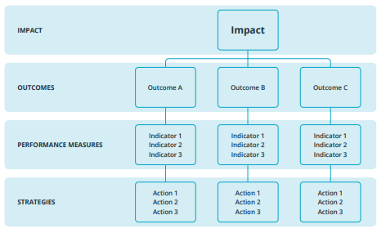
Back to the social impact tool
Every social enterprise exists to achieve social impact. This is central to their mission, to the value they create, and to changes they bring about for society . สำหรับธุรกิจเพื่อสังคมสิ่งนี้จะเป็นหัวใจสำคัญในการบรรการสร้างผลกระทบทางสังคมที่สอดคล้องกับภารกิจ คุณค่าที่สร้างขั้นและการเปลี่ยนแปลงที่นำมาสู่สังคม
Social impact is expressed through outcomes; changes that occur in the lives of people, families, communities or the environment. ผลกระทบทางสังคมจะถูกแสดงออกผ่านผลลัพธ์ ที่เกี่ยวกับการเปลี่ยนแปลงที่เกิดขึ้นกับวิถีชีวิตของผู้คนชุมชน หรือสภาพแวดล้อม
A Social Impact Canvas provides a powerful tool that organizations can use to quickly identify the main outcomes and impacts they aspire to and determine what and how to measure their contribution to these. Social Impact Canvas เป็นเครื่องมือที่มีประสิทธิภาพสำหรับองค์กรในการที่จะสามารถระบุผลลัพธ์หลักและผลกระทบที่ต้องการได้อย่างรวดเร็ว รวมทั้งสามาถกำหนดว่าอะไรคือสิ่งที่จะวัดผลและจะสามารถวัดได้อย่างไร

Slide 22
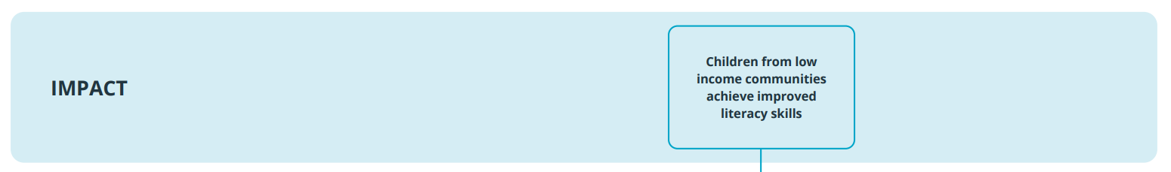
HOW TO USE IT
Step 1 ขั้นตอนที่ 1
In this case the impact is on the community (beneficiary)
Start off by describing your impact, the end result that your organization is working towards. เริ่มต้นด้วยการนิยามผลกระทบ และจบด้วยผลลัพธ์ของสิ่งที่องค์กรที่กำลังดำเนินอยู่

Slide 23
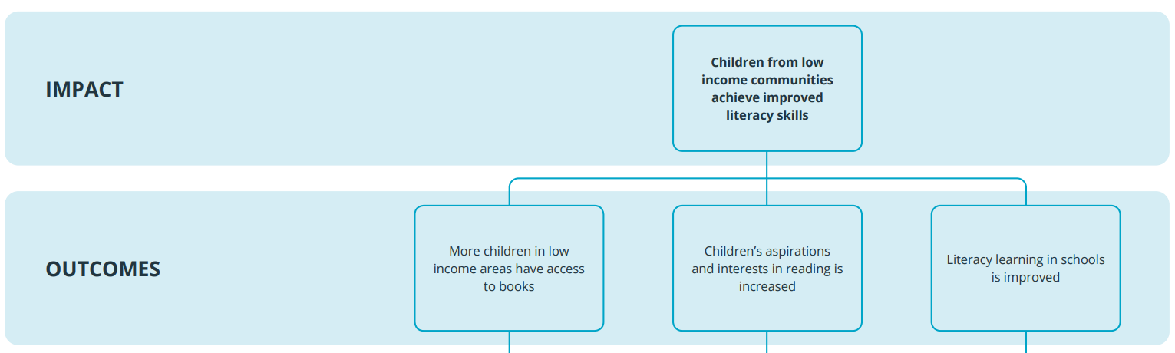
HOW TO USE IT
Step 2 ขั้นตอนที่ 2
Break down your intended impact into a number of main outcomes. Your outcomes are the changes or effects that are most important to achieving your intended impact. แยกผลกระทบที่ต้องการออกเป็นผลลัพท์หลักๆ โดยผลลัพธ์เหล่านั้นจะเป็นการเปลี่ยนแปลงหรือผลกระทบที่สำคัญต่อการที่จะบรรลุตามที่กำหนดไว้

Slide 24
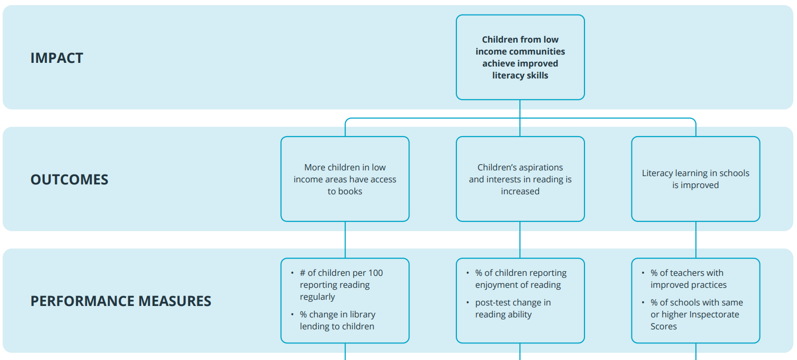
HOW TO USE IT
Step 3 ขั้นตอนที่3
Define the performance measures (or indicators) that will help you quantify and track progress towards your identified outcomes. Your performance measures are the results that you will measure and work towards. นิยามมาตรการวัดผลดำเนินงาน (หรือตัวชี้วัด) ที่จะช่วยในการระบุปริมาณ และติดตามความคืบหน้าที่นำไปสู่ผลลัพธ์ที่กำหนดไว้ การวัดผลดำเนินงาน คือผลลัพธ์ที่จะวัดสิ่งที่ดำเนินการอยู่

Slide 25
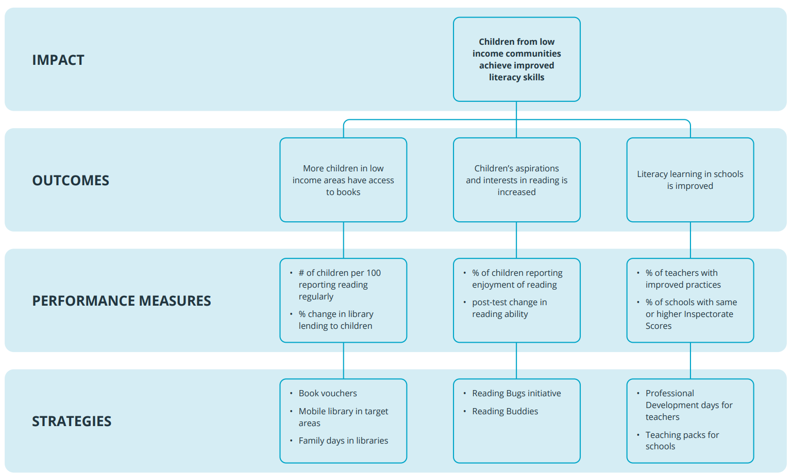
HOW TO USE IT
Step 4 ขั้นตอนที่ 4
Strategies can be linked to activities and resources of your social enterprise, described in the previous canvas กลยุทธ์ที่สามารถเชื่อมโยงไปถึงกิจกรรมและทรัพยากรของกิจการเพื่อสังคมที่ได้อธิบายไว้
List the strategies that you will employ. These are the combination of actions necessary to achieve your intended results. กำหนดกลยุทธ์ที่จะใช้ ซึ่งประกอบกันเพื่อให้บรรลุผลลัพธ์ที่ต้องการ

Slide 26

Questions?

Slide 27
Let’s practice identifying impacts
First fill in the IMPACT เติมผลกระทบในช่องที่กำหนด
Pro TIP: To establish your intended impact, think about the mission of your organization, and the biggest, most broad-ranging change you are working towards.
ในการกำหนดผลกระทบที่ต้องการ ควรคำนึงถึงภารกิจขององค์กรและการเปลี่ยนแปลงหลักอย่างกว้างที่ต้องการสร้าง
Always consider preparing your Social Impact Canvas collaboratively, by involving the people you hope will benefit from your work, the team members that will serve them, and the people or groups you are accountable to (such as funders). These different perspectives can help ensure that everyone is clear on what you want to change, how you will bring about change, and Action 1 how you will measure it. พิจารณาเตรียมการสร้าง Social Impact Canvas อย่างมีส่วนร่วมจาดกลุ่มที่คาดว่าจะได้รับประโยชน์ สมาชิกทีมที่จะทำงานให้กลุ่มเหล่านั้นรวมทั้งกลุ่มที่จะสามารถพึ่งพาได้ เช่น แหล่งทุน มุมมองที่แตกต่างเหล่านี้จะช่วยส้รางความชัดเจนสำหรับวิธีที่จะสร้างการเปลี่ยนแปลงที่ต้องการ รวมทั้งวิธีการที่จะวัดผล
Notes:
CREATE LINK TO MURAL (WHICH MURAL ACCOUNT WILL WE USE? )

Slide 28
Let’s practice describing outcomes
First fill in the OUTCOMES เติมผลกระทบในข่องที่กำหนด
Pro TIP: To identify your outcomes, think about the immediate changes that are necessary if your end goal (impact) is to be realized. Taken together these will define your success. ในการระบุผผลลัพธ์ให้คำนึงการเปลี่ยนแปลง ระยะสั้นที่ต้องการสร้างทันที ที่จำเป็นสำหรับผลลัพธ์สุดท้าย(ผลกระทบ) ที่ต้องการ ความสอดคล้องดังกล่าวจะช่วยให้งานสำเร็จ

Slide 29

15 min
to work on step 1 and 2 on Mural
Q&A

Slide 30
Let’s practice
Setting performance measures
First fill in the PERFORMANCE MEASURES
Pro TIP: Performance measures provide tangible signs (indicators) that you are making progress towards your intended outcomes. เคล็ดลับสำหรับมืออาชีพ การวัดผลการดำเนินงานเป็นตัวชี้วัด ที่จับต้องได้ว่าคุณกำลังดำเนินไปสู่ผลลัพธ์ที่ตั้งใจไว้
Your measures should be countable, answering questions about the quantity of outcome achieved, such as how many?, how much? or how often? The measures may be an absolute level of change, a percentage, an average, a ratio, or a monetary value. การวัดผลของคุณควรจะนับได้เกี่ยวกับปริมาณของผลลัพธ์ที่ได้เช่น เท่าไหร่ หรือบ่อยแค่ไหน การวัดผลอาจเป็นการเปลี่ยนแปลงระดับสัมบูรณ์ร้อยละค่าเฉลี่ยอัตราส่วนหรือมูลค่าเป็นตัวเงิน

Slide 31
Let’s practice selecting strategies
First fill in STRATEGIES เติมกลยุทธ์ในช่องที่กำหนดก่อน
Pro TIP: When attempting to come up with strategies, think about the two or three actions that would really move the dial. Ask yourself: what would it take to succeed? เมื่อพยายามคิดกลยุทธ์ให้นึกถึงการกระทำสองหรือสามอย่างที่จะทำให้สามารถเดินหน้าได้ อะไรจะมีส่วนประสบความสำเร็จ

Slide 32

15 min to work on steps 3 and 4 on mural
Afterwards, we shall invite a couple of groups to present การนำเสนองานกลุ่ม

Slide 33


Slide 34
Erasmus+ Capacity Building in Higher Education
เสริมสร้างศักยภาพเพื่อการพัฒนานวัตกรรมการประกอบการทางสังคม ท่ามกลางการเปลี่ยนแปลงการประกอบธุรกิจในประเทศไทยและเมียนมาร์
Projectref.: 609711-EPP-1-2019-1-AT-EPPKA2-CBHE-JP
Duration: 36 Months (15/01/2020-14/01/2023)

